Slide 1


LA46系列ICT融合业务网关-基本维护
2018.3 路由器支持组 王喆兴

Slide 2

学习完本课程，您应该能够：
熟悉LA4616相关版本及升级方法
掌握LA4616 license的加载方法
熟悉LA4616 Linux侧基本维护

Slide 3

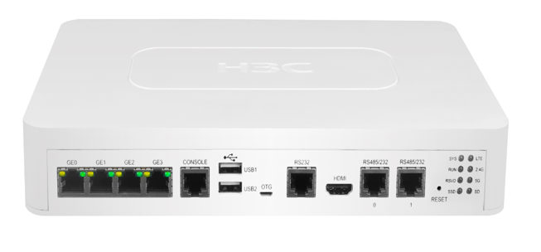
01
LA4616 ComWare 侧版本说明
02
LA4616 Linux 侧版本说明
01
03
LA4616 License 说明
04
LA4616 Linux 侧基本维护
3

Slide 4


LA4616 ComWare 侧版本说明
启动软件包发布的形式：BIN文件，一个BIN文件就是一个启动软件包
版本文件发布形式：IPE文件，是多个软件包（BIN文件）的集合
设备指定的启动软件包之间必须兼容，才能够正常工作
将BIN文件打包为IPE文件统一发布，能够简化对启动软件包的管理
IPE文件解压出的五个启动软件包，分别是：boot，system，data，security和voice
设备默认会加载boot和system软件包，提供基本功能
4
Notes:
需要注册License的软件包：data，security和voice
三个软件包需要分别购买软件授权函、申请激活码，完成激活操作

Slide 5
LA4616 ComWare 侧版本说明
LA4616 - CMW710 – E0615P04.IPE
ComWare V7
平台主版本号
版本号
复合软件包
适用设备款型
版本文件
版本成熟度
Release 正式发布
ESS 新主线
Beta 外部测试
Test 售前测试
Alpha 内部测试
Demo 演示
Patch 补丁版本
Limit 受限版本
版本号越大，表示版本越新
L版本的使用需要总部确认
5

Slide 6

LA4616 ComWare 侧版本升级
<H3C>ftp 1.1.1.2
Connected to 1.1.1.2 (1.1.1.2).
220 3Com 3CDaemon FTP Server Version 2.0
User (1.1.1.2:(none)): 111
331 User name ok, need password
Password:
230 User logged in
Remote system type is UNIX.
Using binary mode to transfer files.
<ftp> binary FTP传输时必须使用二进制模式，FTP的ASCII模式传输会损坏文件
<ftp> get LA4616-CMW710-E0615P04.IPE
LA4616
注意：LA4616有两个console口，进行ComWare侧升级时，请使用以太口旁边的console口进行连接。

Slide 7
LA4616 ComWare 侧版本升级
<H3C>tftp 1.1.1.2 get LA4616-CMW710-E0615P04.IPE
% Total % Received % Xferd Average Speed Time Time Time Current
Dload Upload Total Spent Left Speed
100 45.4M 100 45.4M 0 0 965k 0 0:00:48 0:00:48 --:--:-- 971k
强烈建议使用TFTP进行文件传输
TFTP传版本时，不涉及传输模式的选择
避免由于传输模式的问题，导致文件损坏无法升级

Slide 8
01
LA4616 ComWare 侧版本说明
02
LA4616 Linux 侧版本说明
01
03
LA4616 License 说明
04
LA4616 Linux 侧基本维护
8

Slide 9
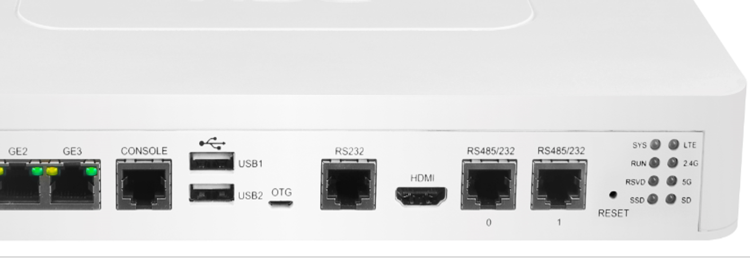
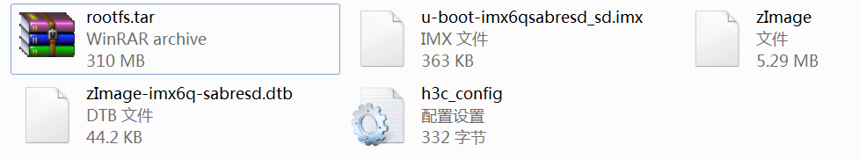
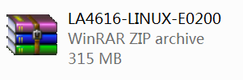
标题
LA4616 Linux 侧版本升级
在此录入上述图表的综合描述说明，在此录入上述图表的综合描述
LA4616版本升级总共有两种方式。在线升级和USB接口升级两种方式。
3
解压后总共有五个文件，其中有四个版本文件tfs.tar.bz2、u-boot-imx6qsabresd_sd.imx、zImage、zImage-imx6q-sabresd.dtb，一个配置脚本文件h3c_config.ini。这五个文件为升级必需文件。
2
官网下载的版本文件为一个压缩包。
1
15
Notes:
以ip升级方式为主
注意：进行Linux侧升级时，请使用OTG接口与HDMI接口中间的console口进行连接，接口波特率需设置为115200。

Slide 10
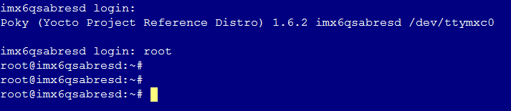
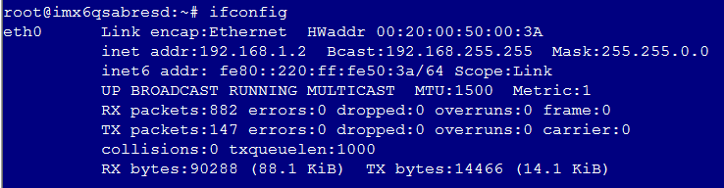
LA4616 Linux 侧版本升级-在线升级方式
将console线插入linux侧端口并设置速率为115200。输入设备初始登录密码root进入root目录。
192.168.1.3/24
LA4616
查看ip地址并保证互通性，使用命令ifconfig可以看到linux侧的eth0口已经被分配到了地址192.168.1.2。
Notes:
Linux侧的地址是设备出厂配置就会分配好的，通常为192.168.1.2.
Linux的console口标记为RS232，其余口为RS485/232

Slide 11
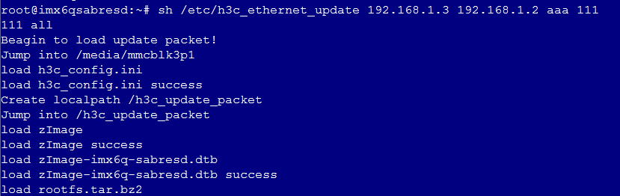
LA4616 Linux 侧版本升级-在线升级方式
将升级必需的五个文件放到FTP软件相应的目录中，将PC（192.168.1.3）作为FTP服务器。在Linux页面中输入命令sh /etc/h3c_ethernet_update 192.168.1.3（FTP服务器地址） 192.168.1.2（本端地址） aaa（FTP用户名） 111111 （FTP密码） all即开始自动升级过程。
系统自动重启后，从控制台中打印用户账户登录信息，同时HDMI屏也会出现开机画面，表示升级操作完成。
Notes:
命令输完后，会看到控制台打印“load upade pachet(s) over!”后，系统自动重启，然后控制台会有大量的文件解压信息输出，等待升级过程自动完成（整个过程大概需要7分半钟左右，过程中会有系统自动重启、升级过程、再次重启等步骤，若外接HDMI显示器，一直是黑屏升级状态）。
失败会报failed

Slide 12
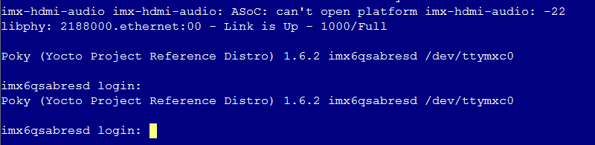
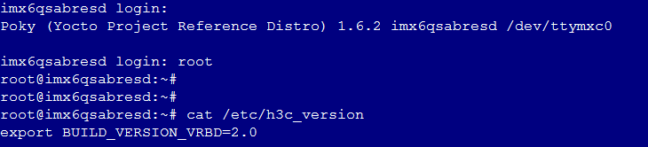
LA4616 Linux 侧版本升级-在线升级方式
升级成功页面
升级注意事项
升级过程中设备不能断电
升级过程中，不能敲键盘从控制台输入字符
输入命令cat /etc/h3c_version查看当前版本。版本为2.0，升级成功。

Slide 13
LA4616 Linux 侧版本升级-在线升级方式
升级问题排除
输入升级命令后，若超过5分钟系统没有重启，即没有进入升级状态，可按下如下方法排除问题：
查看FTP用户目录中是否存在版本文件rootfs.tar.bz2、 zImage-imx6q-sabresd.dtb、 zImage和配置文件h3c_config.ini，若不存在则重新拷贝；
用文本工具打开配置文件h3c_config.ini，查看文件中是否存在“updatesys=on”，“dtb=on”，“zImage=on”，“rootfs=on”字段，若不存在则修改文件增加后再次进行升级。

Slide 14
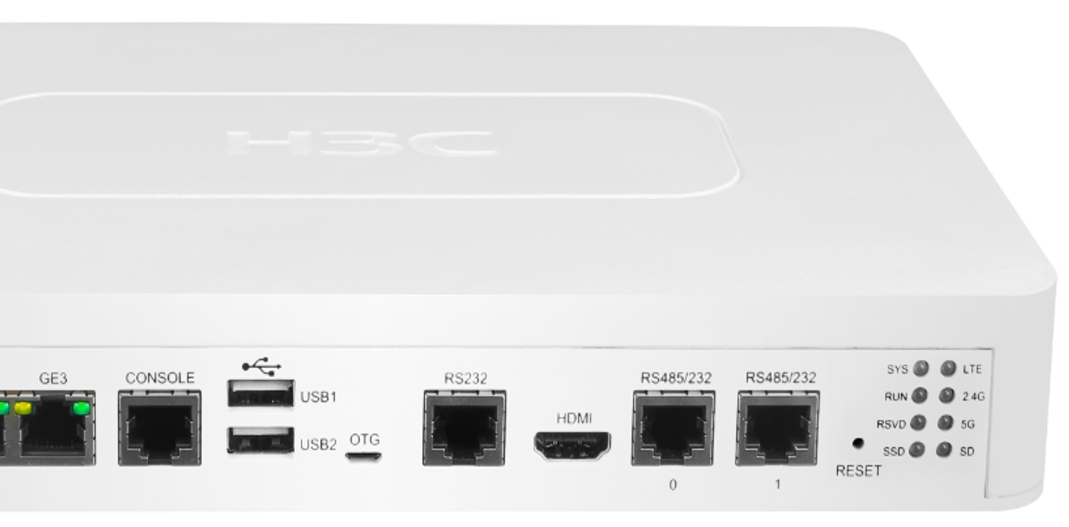
LA4616 Linux 侧版本升级-USB接口升级方式
客户进行U盘USB升级模式时，U盘需采用FAT32格式，并且U盘只能分一个区。
注意：进行Linux侧USB口方式升级时，请使用面板上的USB1口。下面的USB2口对应的是ComWare侧。
Notes:
FAT32是分区格式的一种。这种格式采用32位的文件分配表，使其对磁盘的管理能力大大增强，突破了FAT16对每一个分区的容量只有2 GB的限制。由于现在的硬盘生产成本下降，其容量越来越大，运用FAT32的分区格式后，我们可以将一个大硬盘定义成一个分区而不必分为几个分区使用，大大方便了对磁盘的管理。但由于FAT32分区内无法存放大于4GB的单个文件，且性能不佳，易产生磁盘碎片。目前已被性能更优异的NTFS分区格式所取代。

Slide 15
LA4616 Linux 侧版本升级-USB接口升级方式
将版本升级的必需文件放入U盘的根目录中，将U盘插入面板上的USB1口。
系统自动重启后，从控制台打印用户账户登录信息，同时HDMI屏也会出现开机画面，表示升级操作完成。
1
3
2
4
将console线插入linux侧console口并设置速率为115200。
U盘插入后，会看到控制台打印“copy upade pachet(s) over!”后，系统自动重启，串口会输出大量的文件解压打印，等待升级过程自动完成。
Notes:
（整个过程大概需要7分半钟左右，过程中会有系统自动重启、升级过程、再次自动重启等步骤，若外接HDMI显示器，一直是黑屏升级状态）
升级注意事项
升级过程中设备不能断电
升级过程中，不能敲键盘从控制台输入字符
U盘需采用fat32格式，并且U盘只能分一个区

Slide 16
LA4616 Linux 侧版本升级-USB接口升级方式
升级问题排除：
设备插上U盘后，若超过5分钟系统没有重启，即没有进入升级状态，可按下如下方法排除问题：
方法1：拔下U盘等待10秒以上，重新插上U盘再次进行升级。
方法2：拔下U盘插在PC上，查看U盘中是否存在版本文件和配置文件h3c_config.ini，若不存在则重新拷贝；用文本工具打开配置文件h3c_config.ini，查看配置文件中是否存在updatesys=on”，“dtb=on”，“zImage=on”， “rootfs=on”字段，若不存在则修改文件增加。重新插上U盘再次进行升级。
方法3：拔下U盘插在PC上，将U盘格式化为fat32格式，重新拷贝版本升级必需文件，重新插上U盘再次进行升级。
Notes:
升级注意事项
升级过程中设备不能断电
升级过程中，不能敲键盘从控制台输入字符
U盘需采用fat32格式，并且U盘只能分一个区

Slide 17
01
LA4616 ComWare 侧版本说明
02
LA4616 Linux 侧版本说明
01
03
LA4616 License 说明
04
LA4616 Linux 侧基本维护
17

Slide 18
LA4616 license 说明
通过软件特性功能区分，可将设备版本划分为基础版、数据版、安全版和语音版：
  基础版：无需注册License，包含系统的基本功能（约80个特性）
  数据版：包含MPLS、DLSW等特性
  安全版：包含802.1x、VPN等特性
  语音版：包含BUSYOUT、Voice等特性
后续还可以根据用户需求，开发针对性的特性软件包 //市场是否宣称？
Notes:
是否还有语音？

Slide 19
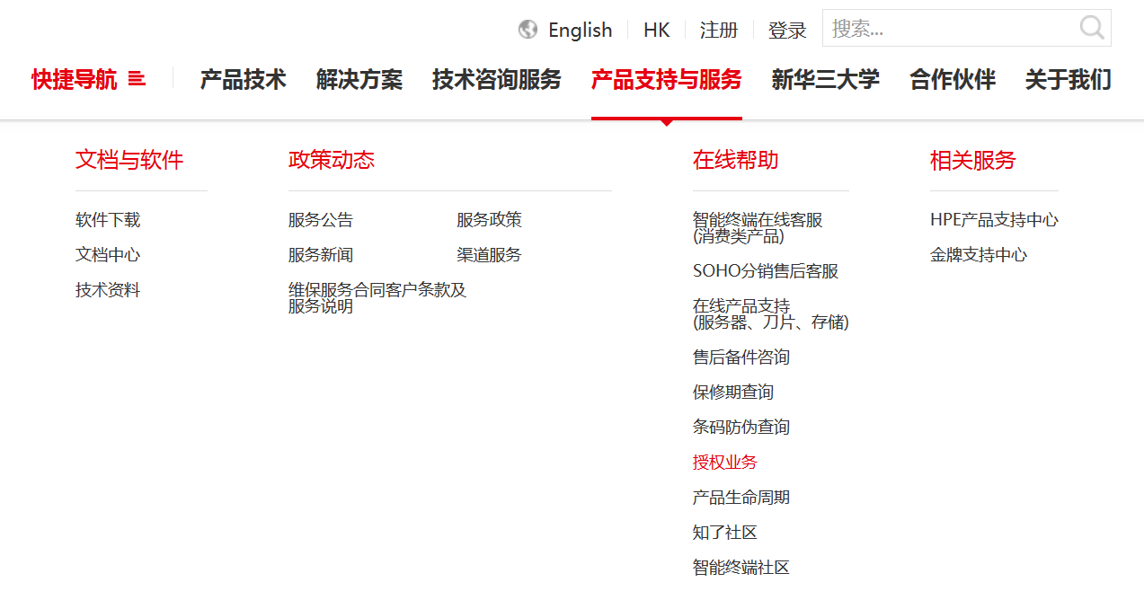
1
LA4616 License 激活流程
PART 1
登录H3C官方网站，选择服务支持→授权业务→License首次激活申请

Slide 20
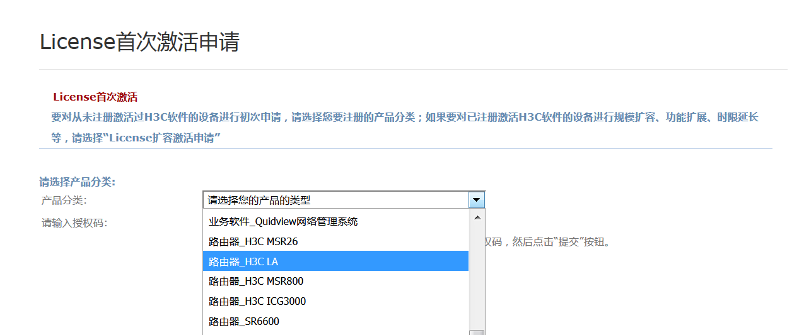
2
LA4616 License 激活流程
PART 2
在授权业务的License首次激活申请中，选择产品分类，根据需要激活的产品款型，点选其中的“路由器_H3C LA”。

Slide 21
3
LA4616 License 激活流程
PART 3
软件授权函的正面，列出说明该授权函适用于某款型的某一软件特性
授权序列号处会描述该授权函的License Key，用于在H3C官方网站上进行激活操作
在设备上执行如下命令，查看设备信息，显示如下：
<H3C>display license device-id
SN: 210231A1UYB133000032
Device ID: Z:SL-AG%k-7cbC-Y6Tp-9sxW-wEc:-3mRd-a3$8
将显示的设备SN码和设备ID信息记录下来，用于在官方网站上注册License时使用

Slide 22
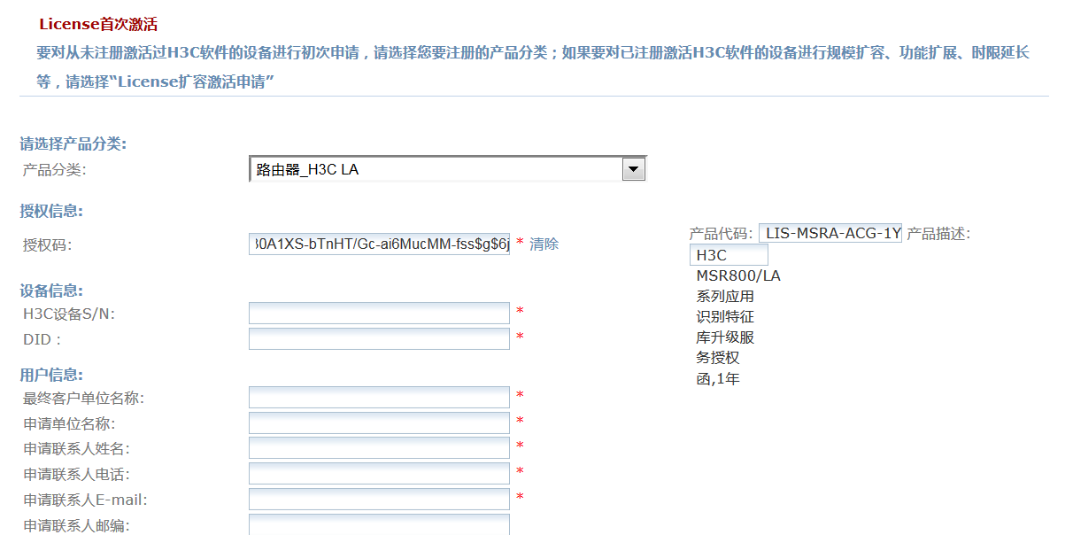
4
LA4616 License 激活流程
输入授权码，右侧会出现该授权函信息，然后填入设备信息和用户信息
PART 4

Slide 23
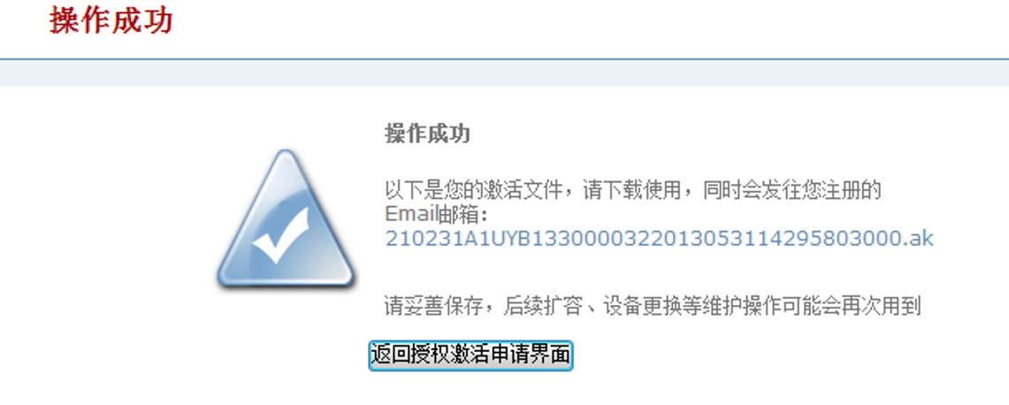
5
LA4616 License 激活流程
License激活成功后，会弹出操作成功页面
生成的激活文件，会自动发送到注册时申请人E-mail处填写的邮箱中
PART 5

Slide 24
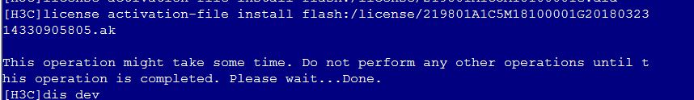
6
LA4616 License 激活流程
PART 6
注册信息时填写的邮箱会收到邮件，其中附件是扩展名为 ak的激活文件
保存邮件中的 .ak文件，并将其上传到设备中，进行激活操作
执行License激活命令

Slide 25
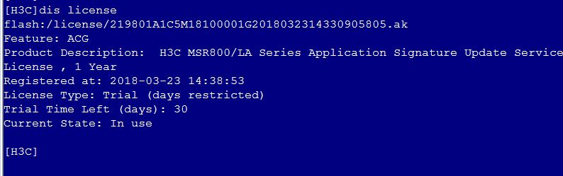
7
LA4616 License 激活流程
PART 7
安装成功之后，可以查看当前设备上所有的License情况， [H3C]display license
已经申请过某一模块License的设备，若申请其他模块的License，则必须选择License扩容激活申请

Slide 26
8
LA4616 License 激活流程
PART 8
若客户设备故障需要返修，必须提供返修的RMA单号，重新申请激活文件
若客户想将已申请License的授权函用于其它设备，必须在设备上将激活文件解绑定，提供生成的Uninstalled Key（display license查看），表明之前License已经卸载，可以重新申请激活文件
若客户使用不匹配的SN和DID在官网上申请了激活文件，则该激活文件不可用。需由办事处提交工作联络单至供应链处，在后台将该绑定解除，即可重新申请激活文件

Slide 27
01
LA4616 ComWare 侧版本说明
02
LA4616 Linux 侧版本说明
01
03
LA4616 License 说明
04
LA4616 Linux 侧基本维护
27

Slide 28
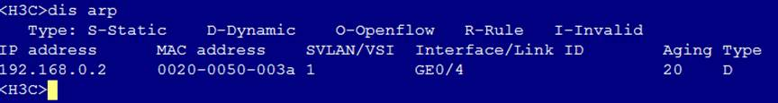
LA4616 Linux 侧基本维护-与ComWare侧的联动
Linux侧的维护也可以通过ComWare侧某些命令和动作来进行。
ComWare侧中display arp可以看到为Linux侧的连通隐藏接口G0/4分配的地址。该G0/4口对应Linux侧的eth0口。---display interface brief看不到GE0/4？

Slide 29
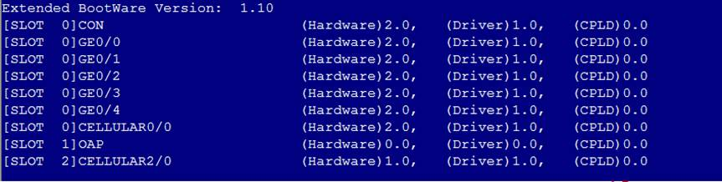
LA4616 Linux 侧基本维护-与ComWare侧的联动
在ComWare侧reboot slot 1即可重启Linux系统。
在ComWare侧查看Linux相关版本时可以display version下拉，查看slot 1的driver行即可。
Notes:
当Linux侧系统出问题，无法进入时可使用reboot命令重启Linux侧系统

Slide 30
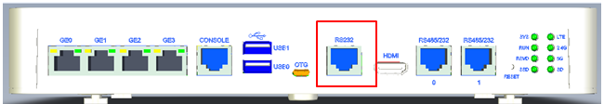
LA4616 Linux 侧基本维护-与ComWare侧的联动
串口方式登陆
PC使用串口线缆连接设备R232口（右侧的console口），PC上使用支持串口协议的客户端登陆系统（串口默认速率为115200）
SSH登陆IP地址：Linux网口eth0的IP（可以通过ifconfig命令查看）
SSH登陆默认端口号：22
默认用户名：root
Notes:
默认密码：无
使用ifconfig命令查看Linux网口ip地址的方法

Slide 31
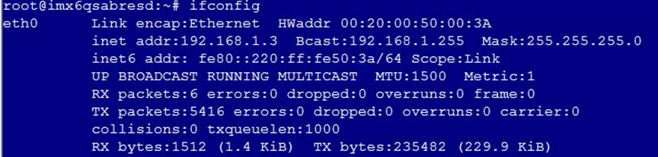
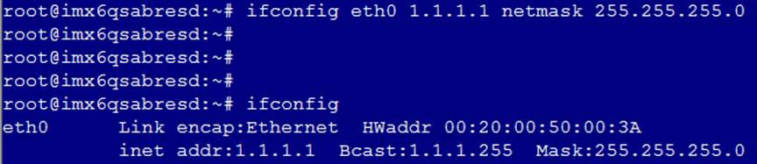
LA4616 Linux 侧基本维护-Linux侧
网口信息查询命令ifconfig eth0（是输入ifconfig还是ifconfig eth0？），可以查看IP地址、MAC地址等网口信息。
设置静态IP，ifconfig eth0 xxx.xxx.xxx.xxx netmask nnn.nnn.nnn.nnn
xxx.xxx.xxx.xxx：IP地址（如172.32.107.124）
nnn.nnn.nnn.nnn：子网掩码（如255.255.0.0）
Notes:
Linux系统分为三级目录root ~#-------------home-----------根目录/#
胶片中命令在root目录中输入即可

Slide 32
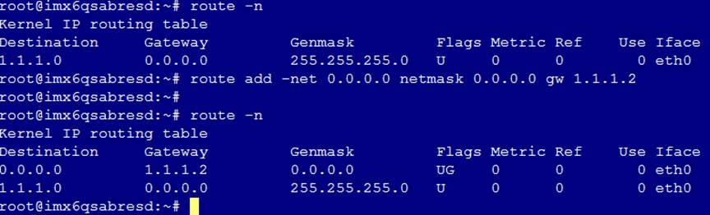
LA4616 Linux 侧基本维护-Linux侧
通过命令router –n可以查看网关。通过route add –net 0.0.0.0 netmask 0.0.0.0 gw xxx.xxx.xxx.xxx命令可以增加配置网关。
。
配置DNS命令：echo “nameserver xxx.xxx.xxx.xxx” >> /etc/resolv.conf
xxx.xxx.xxx.xxx：DNS服务器IP地址（如172.32.1.255）
Notes:
注：如果要使上述配置系统每次启动都生效，则需要将上述配置写入系统启动脚本/etc/rc.local中，如
ifconfig eth0 172.32.107.124 netmask 255.255.0.0
echo “nameserver 172.32.1.255” >> /etc/resolv.conf
route add –net 0.0.0.0 netmask 0.0.0.0 gw 172.32.1.255

Slide 33
LA4616 Linux 侧基本维护-Linux侧
使能FTP Client功能，输入命令ftpget –u 用户名 –p 密码 FTP server地址 文件名。
系统时间查询命令：date 可查看当前系统时间。
系统时间设置命令
设置系统日期命令：date –s DD/MM/YYYY（系统reboot之后，设置生效）
设置系统时间命令：date –s hh/mm/ss（系统reboot之后，设置生效）
同时设置时间日期：date MMDDhhmmYYYY.ss（系统reboot之后，设置生效）
输入命令cat /etc/h3c_version查看当前版本。
Notes:
说明：
DD：日
MM：月
YYYY：年
hh：时
mm：分
ss：秒

Slide 34

课程总结
熟悉LA4616Linux侧升级方法
掌握LA4616 license的加载方法
了解LA4616 Linux侧基本维护

Slide 35




THANK YOU
www.h3c.com
官方微信
官方微博

Slide 36

www.h3c.com
官方微信
官方微博

